Slide 1
Operativni menadžment u hotelijerstvu
Informacione tehnologije u hotelskom poslovanju
Autor: Jelena Bogićević 8/2017

Slide 2

Hoteli i hotelske usluge se konstanto menjaju i prilagođavaju potrebama gostiju
Brojne inovacije iz oblasti informacionih tehnologija olakšavaju pružanje i korišćenje hotelskih usluga
Razvoj hotelske industrije prati razvoj tehnologije

Slide 3


Rezervacioni sistemi, mogućnost rezervisanja online, bežični internet, kartice umesto ključa i slično, su već osnovne stvari koje hotel danas treba da ima.

Slide 4

Nove tehnologije u hotelijerstvu:
Keyless ulaz u sobe
Pametni tv uređaji
Mobilne aplikacije za hotele
Brz internet
Senzori
Tehnologije glasovnih naredbi
Roboti

Slide 5


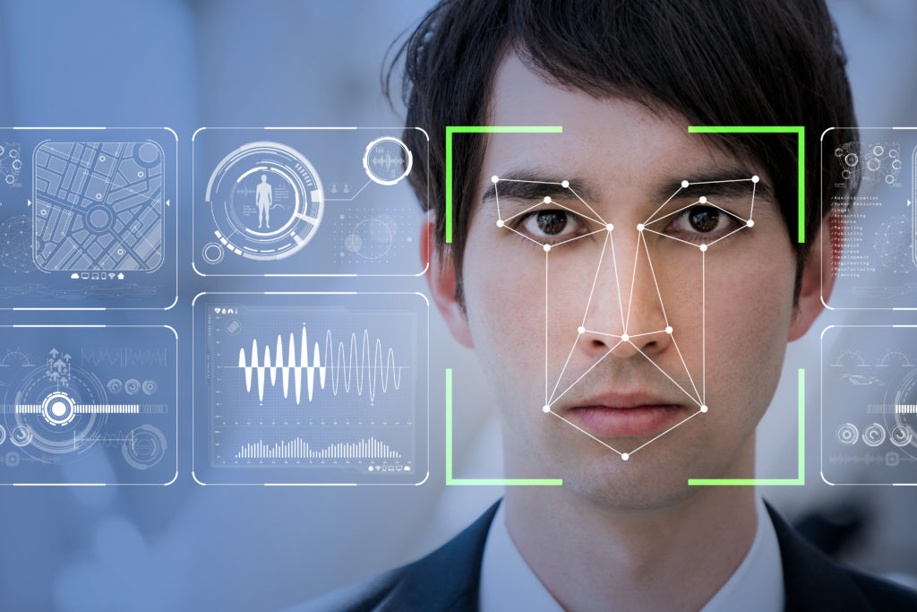
Keyless ulaz u sobe
Umesto korišćenja ključa ili kartice, gostima je omogućen ulazak u sobu pomoću tehnologije prepoznavanja lica ili aplikacije.

Slide 6
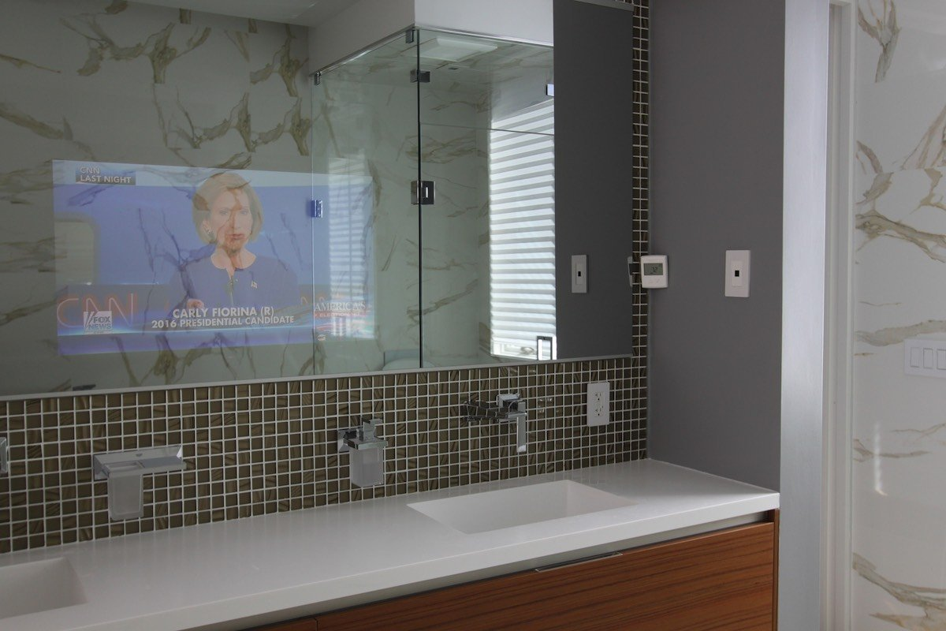

Pametni tv uređaji
TV uređaji koji imaju pristup internetu i uređaji na koje gosti mogu povezati svoje mobilne telefone više nisu novina.
U pitanju su tv uređaji koji se mogu naći npr. u kupatilu gde su, zapravo, sadržani u ogledalima.

Slide 7

Mobilne aplikacije za hotele
Komunikacija putem smart telefona.
Na ovaj način gostima je omogućeno da preko aplikacije podešavaju temperaturu, kao i jačinu svetlosti u sobi, poruče određenu uslugu, kontaktiraju recepciju, ili obave check-in i check-out.

Slide 8

Brz internet
U hotelima namenjenim poslovnim turistima brz internet je od izuzetne važnosti. Bitno je da internet bude brz u svakoj prostoriji hotela.
Često se brz internet dodatno plaća.

Slide 9

Senzori
Senzori za svetlo, ili senzori na slavini, mogu hotelu doneti veliku uštedu.

Slide 10
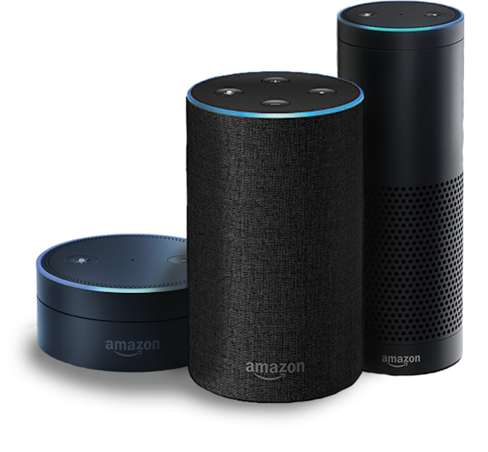
Tehnologije glasovnih naredbi
Svrha ovih uređaja je da gostu odgovori na sva pitanja i za njega radi određene usluge, kao npr. gasi i pali svetlo ili televizor, kontaktira recepciju i slično.
Uprkos brojnim predostima ovog uređaja, gostima se često nije svidela sama pomisao na to da ih neko „prisluškuje“.

Slide 11


Roboti
Većina hotela u svetu je daleko od korišćenja robota kao radne snage.
Roboti mogu hotelijeru biti od velike koristi.
Takođe, ova vrsta usluge nije nešto što bi svaki gost poželeo, dok je nekima interestanta.

Slide 12

Henn na Hotel
Prvi hotel sa robotima otvoren je u Nagasakiju u Japanu 2015. godine.
Goste na recepciji dočekuje dinosaurus, kao i Unibo, robot konsijerž.
Tokom celog boravka u hotelu gosti ne vide ni jednog drugog zaposlenog osim robota.
Cilje je da si smanji utrošak radne snage.

Slide 13
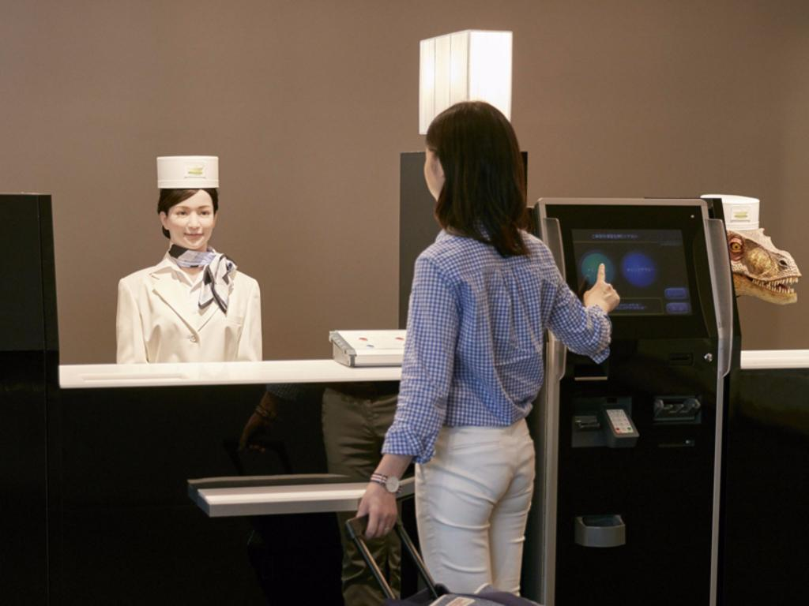
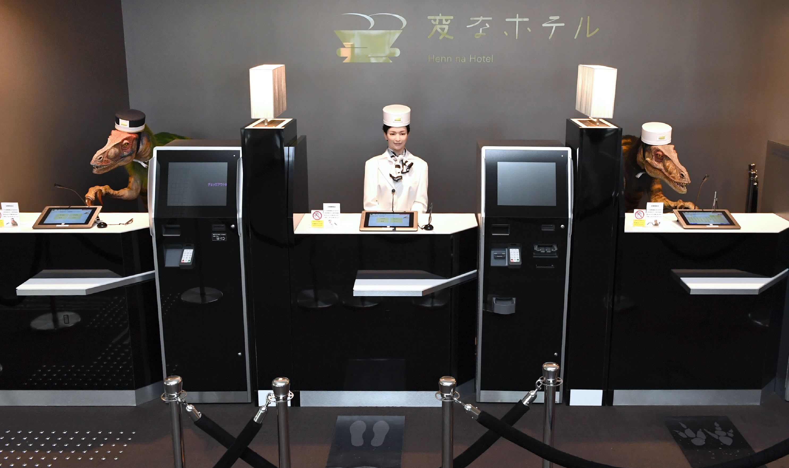

Slide 14
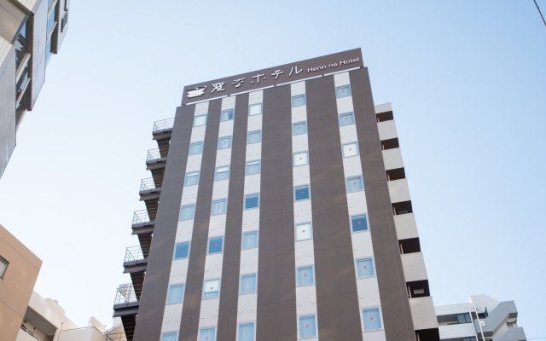
Lanac hotela turističke agencije H.I.S.
Prvobitno namenjen poslovnim turistima.
Ranije je u hotelu sa 140 soba radilo 30 osoba, ali je su roboti omogućili da taj broj bude smanjen na 7
Najnoviji hotel ovog brenda nalazi se u Ginzi, u Japanu
Ljudsko osoblje dostupno 24h dnevno

Slide 15
Portir
Akvarijum
Uređaj za peglanje i čišćenje odeće
Sobe različitog enterijera
Pametni telefon „handy“

Slide 16
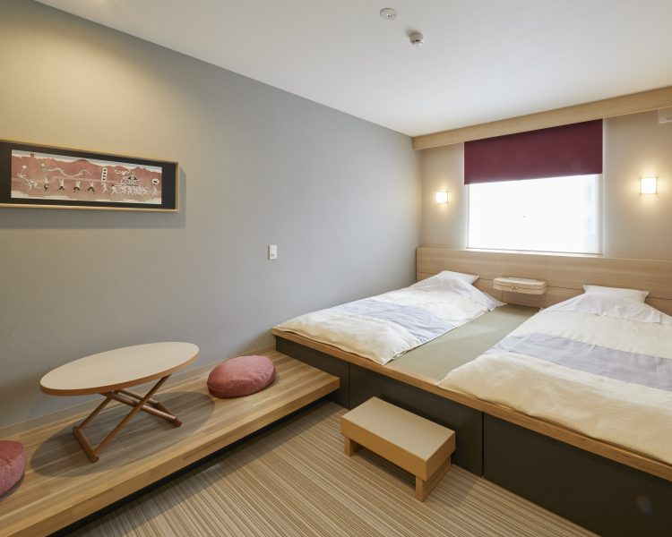
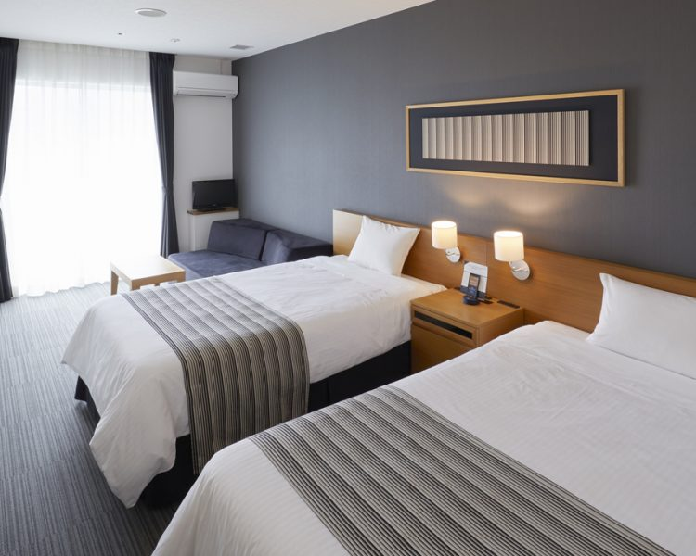
„Henn na Hotel“ na japanskom znači „drugačiji hotel“

Slide 17

U budućnosti nas očekuje mnogo inovacija u hotelijerstvu što se tehnologije tiče. Tehnologija se menja i bitno je pratiti trendove i potrebe gostiju i tako olakšati pružanje i korišćenje hotelskih usluga. Kako bi bili ispred konkurencije, hoteli moraju biti u toku sa digitalnom transformacijom. Nove tehnologije na putu su da iz korena promene poslovanje hotela i industriju ugostiteljstva.

Slide 18
HVALA NA PAŽNJI!
https://www.youtube.com/watch?v=FogiE8_3fPE&list=PL7grlS_2Yolr3mWX2CN9EATh-vPpGVYLs&index=9&t=0s

